Slide 1
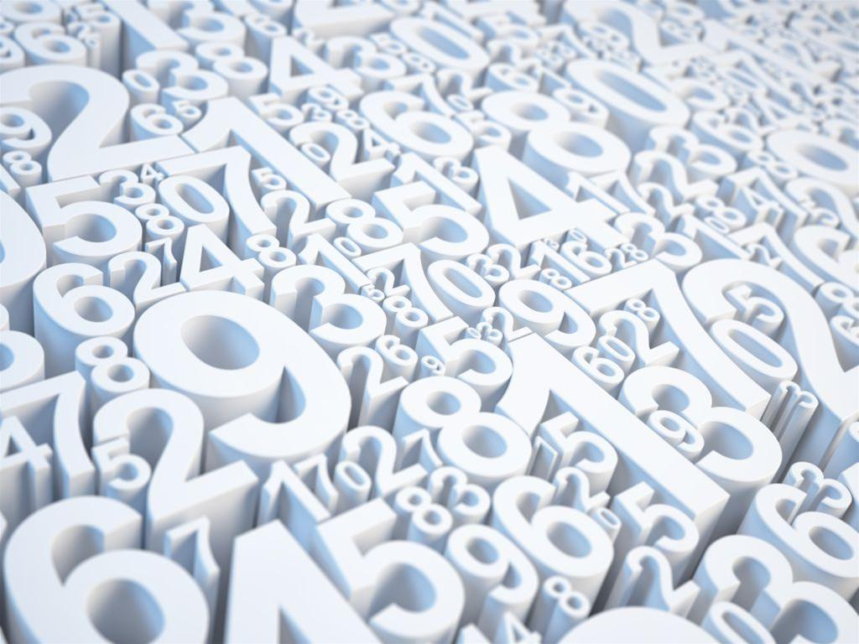
Maszyny liczące

Slide 2
Spis treści
Co to jest maszyna licząca
Pierwsze proste maszyny liczące
Chronologia
Bibliografia
Koniec

Slide 3
Co to jest maszyna licząca?

Slide 4
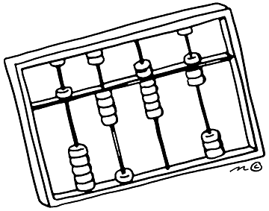
Jest to urządzenie mechaniczne, elektryczne lub
elektroniczne wspomagające proces obliczeń.

Slide 5
Pierwsze proste maszyny liczące

Slide 6
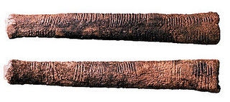
Nacięcia (35-20 tyś. lat p.n.e.)
Zapis nacięć był więc być może wykorzystywany jako narzędzie pozwalające wykonywać proste działania matematyczne.

Slide 7
Palce u rąk i nóg oraz inne części ciała
Od najdawniejszych czasów do liczenia używane były palce. Obmyślono więc, aby za pomocą odpowiednich pozycji palców lub ręki można było przedstawić odpowiednie liczby.

Slide 8
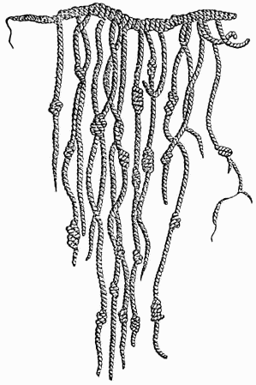
Liczby na sznurkach (od XII w. n.e.)
Najbardziej znane kipu Inków, stosowane od XII w. n.e., na bazie systemu dziesiętnego.
Kipu - (forma trójwymiarowego zapisu nazywana „pismem węzełkowym”, ze względu na swoją formę: zbiór wykonanych z bawełny lub włosia lamy i alpaki kolorowych sznurków z supełkami. )

Slide 9
Chronologia powstawania maszyn

Slide 10
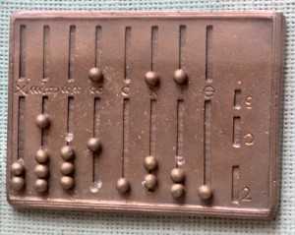
5000 p.n.e.
p.n.e. - n.e.
Liczydło Abbakus ( 5000 p.n.e.)
Deska z wyżłobionymi rowkami, które symbolizowały kolejne potęgi dziesięciu. Obliczeń dokonywano poprzez wkładanie i przekładanie kamyków w rowkach. Zasada liczenia była taka sama jak na liczydle.

Slide 11
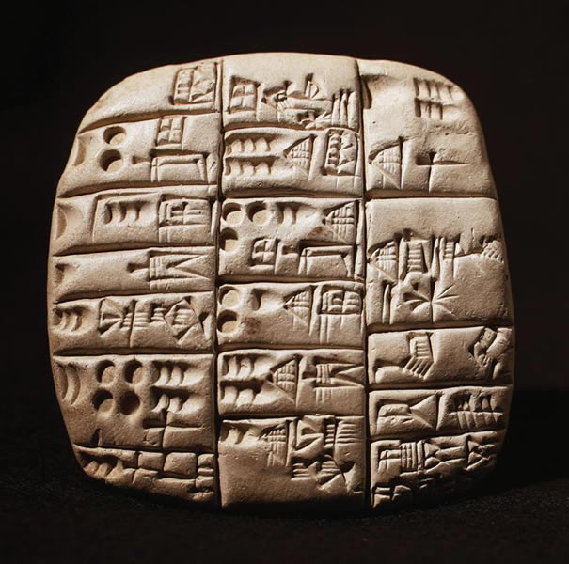
4000-1200 p.n.e.
p.n.e. - n.e.
2) Pismo klinowe ( 4000-1200 p.n.e.)
Jedna z najstarszych na świecie odmian pisma, powstała na Bliskim Wschodzie, stworzona najprawdopodobniej przez Sumerów.

Slide 12
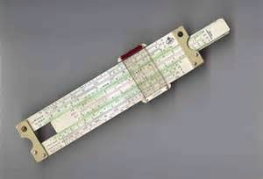
1621 r.
p.n.e. - n.e.
3) Suwak logarytmiczny (1621r.)
Prosty przyrząd ułatwiający obliczenia, powszechnie używany przez inżynierów do końca lat 80. XX wieku. Wynaleziony w 1632 roku przez Williama Oughtreda, zainspirowany linijką logarytmiczną Edmunda Guntera.

Slide 13
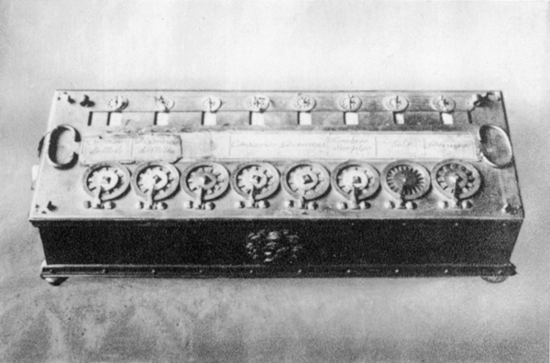
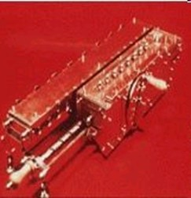
1642r.
1694r.
p.n.e. - n.e.
Sumator czyli mechaniczna maszyna, która potrafi dodawać liczby (1642-1643)
Pierwsza maszyna licząca z zerojedynkowym zapisem liczb (1694)

Slide 14
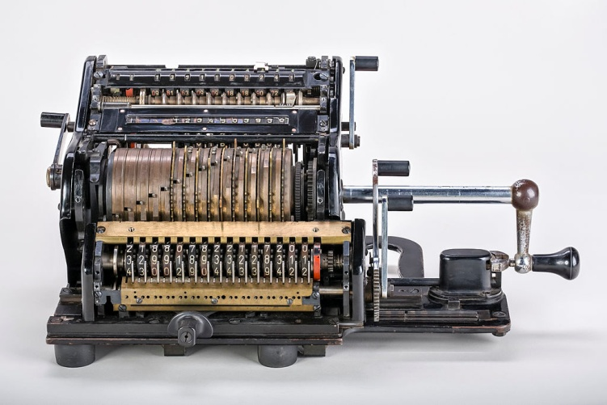
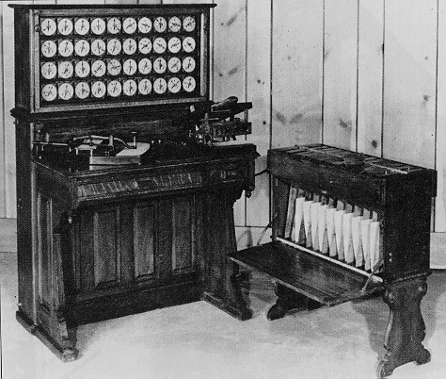
1893r.
p.n.e. - n.e.
1820r.
Pierwszy masowo wyprodukowany arytmometr (1820)
Opracowany został pierwszy czterodziałaniowy kalkulator (1893)

Slide 15
1938r.
p.n.e. - n.e.
1915r.
Powstał pierwszy kalkulator mechaniczny z napędem elektrycznym (1915)
Binarna maszyna licząca (1938)

Slide 16
p.n.e. - n.e.
Binarna maszyna licząca (1938)
Powstanie w USA pierwszego komputera wykorzystującego lampy elektronowe ENIAC (1946)
Pierwszy komputer masowy w IBM model 650 (1953)
Powstanie komputera PC (1973)
Prezentacja pierwszego laptopa PET 2001 (1977)

Slide 17
BIBLIOGRAFIA
https://www.wikipedia.org/
http://ciekawewynalazki.blogspot.com/2012/04/gliniane-tabliczki.html
http://naukawpolsce.pap.pl/aktualnosci/news,395564,liczby-pierwsze-nie-sa-samotne.html
http://slideplayer.pl/slide/417103/

